Slide 1
Forest Heatmap
ZebraHack3.0

Slide 2
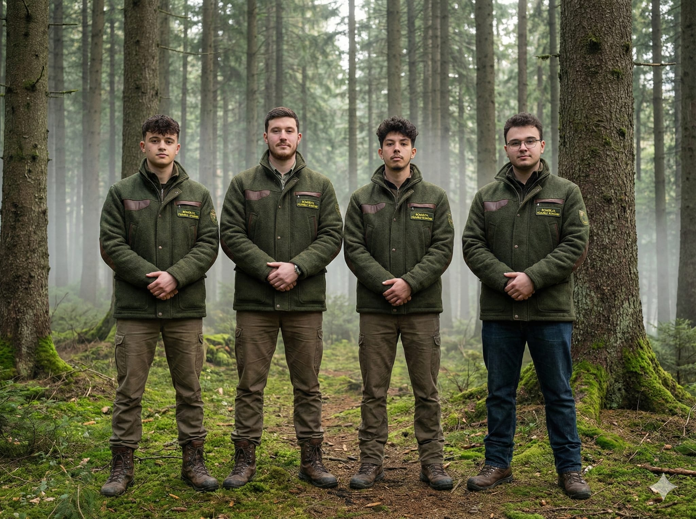
Cine suntem noi?
Gaiță-Lukacs Alexandru – logica de implementare și heatmap
Stan Dragoș – funcționalități pentru pop-up la companii
Pîrvu Andrei – styling , link între pagini și API
Solca Andrei - crearea de index file, organizarea codului și prezentarea aceasta

Slide 3
Lucrul in echipa
Lucrul în echipă a fost reprezentat de comunicare constantă
Am primit feedback unii de la alții pentru a schimba opinii și viziuni
Am cerut părerea mentorilor ori de câte ori am simțit că este nevoie
Am lucrat in GitHub

Slide 4



Probleme intampinate
Confuzie între endpoint-urile API-urilor
Presiunea timpului
Afișarea datelor despre companii în meniul pop-up

Slide 5



Cum am rezolvat aceste probleme?
Timpul
Confuzia între endpoint-uri
Afișarea datelor în meniul pop-up

Slide 6
Cărei probleme ne adresăm?
Principala problema
Principala problemă este lipsa transparenței și lipsa monitorizării transporturilor de lemn la nivel geografic.
Mai specific, problema se adresează vizibilității reduse asupra zonelor critice (hotspots).

Slide 7
DEMO

Slide 8
VA MULȚUMIM!!!

